Slide 1

장원급제 강의평가
Hansung University Lecture Evaluation Service
Notes:
template

Slide 2
목차
1. 개발 배경
-개발 현실
-개발 핵심
2. 주요기능
3. DB설계
4. 클래스 다이어그램
5. 개발일정
6. 개발환경
Notes:
template

Slide 3
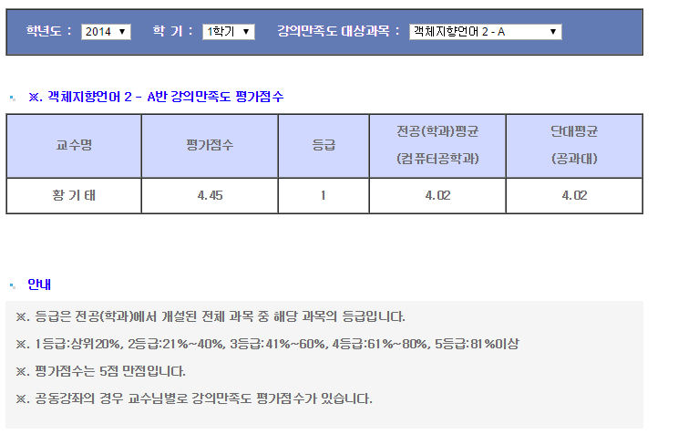
1
개발배경
성적확인 및 이의신청을 위한 강의평가
의미 없는 한 줄 세우기
나만 볼 수 있는 평가 기록
강사, 교수 평가점수 차이

Slide 4
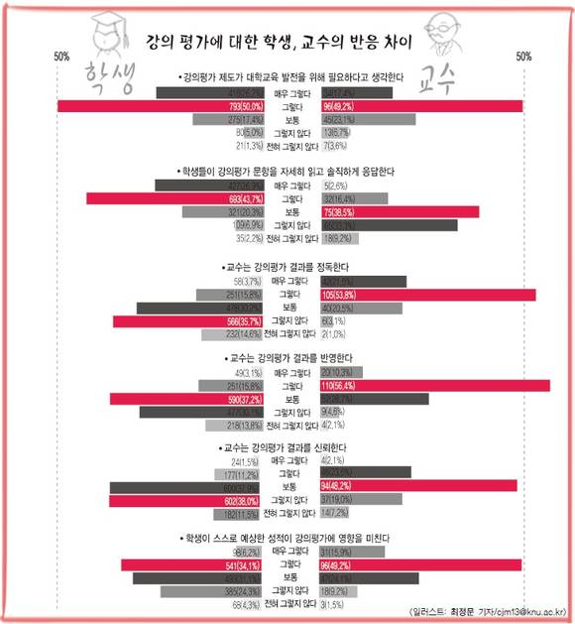
2
개발배경
경북대

Slide 5
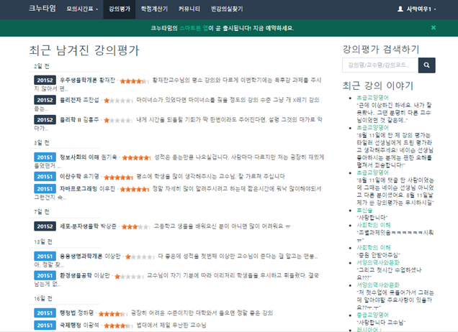
3
개발배경
경북대

Slide 6

4
개발현실
재학생 인증
API 제공해 줄 수 있나요?
이 강의를 선 수강한 학생들의 강의 평가를 볼 수 있나요?
학교 강의 평가 시스템을 개발하려고
하는데 강의정보를 얻을 수 있나요?

Slide 7

5
개발핵심
장원급제 강의평가 시스템 구축에 필요한 데이터를
직접 한성대 종합정보 시스템에서 가져왔습니다.
2만 건 이상의 실 데이터

Slide 8
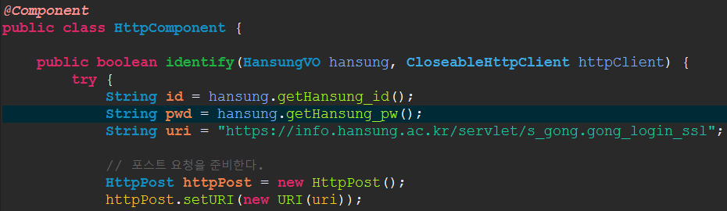
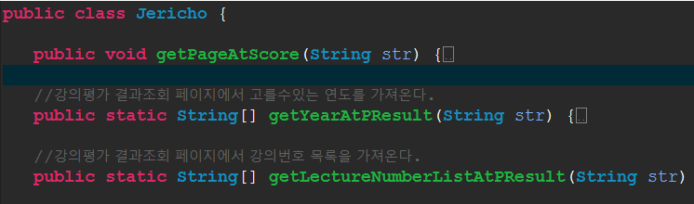
6
개발핵심

Slide 9





7
주요기능
회원관리 강의평가 등록 검색 다양한 View 마이페이지
한성대 재학생만이
본인이 수강한 과목에 대해 강의 평가를 할 수 있고
모든 재학생이 강의평가 결과를 볼 수 있다.
한성대 재학생들을 위한 한성대 강의평가 시스템 도입 목적

Slide 10
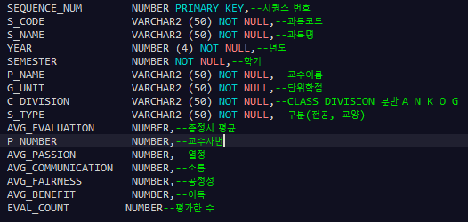

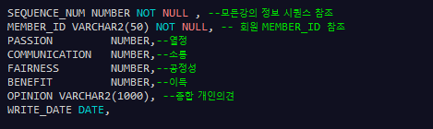

8
DB 설계
모든 강의정보
회원정보
강의평가 정보
수강한 강의정보

Slide 11
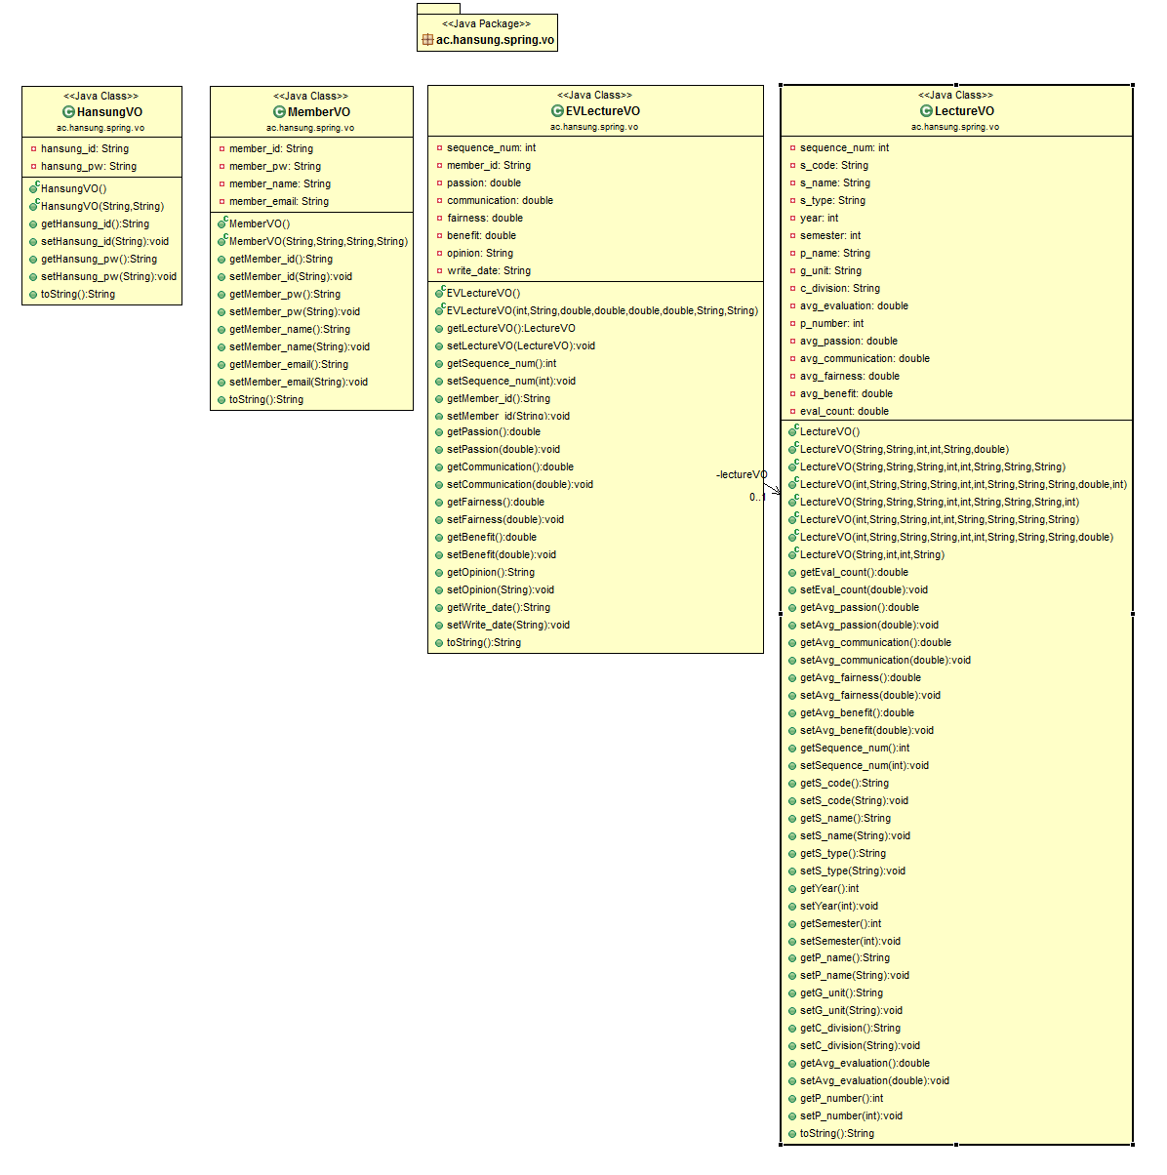
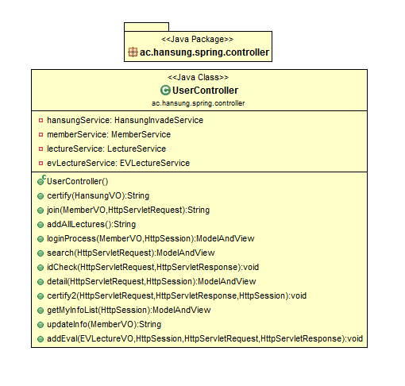
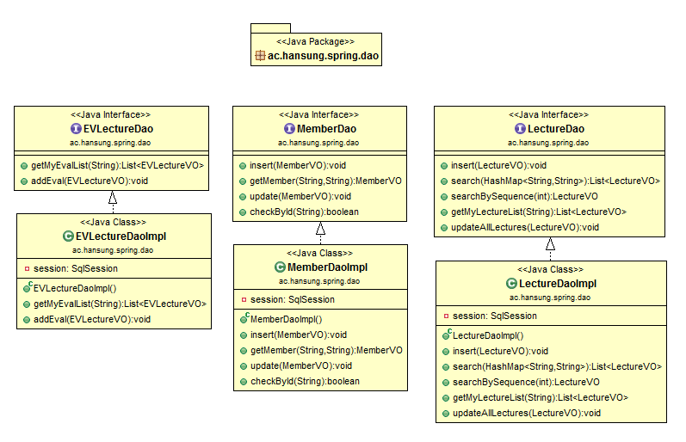
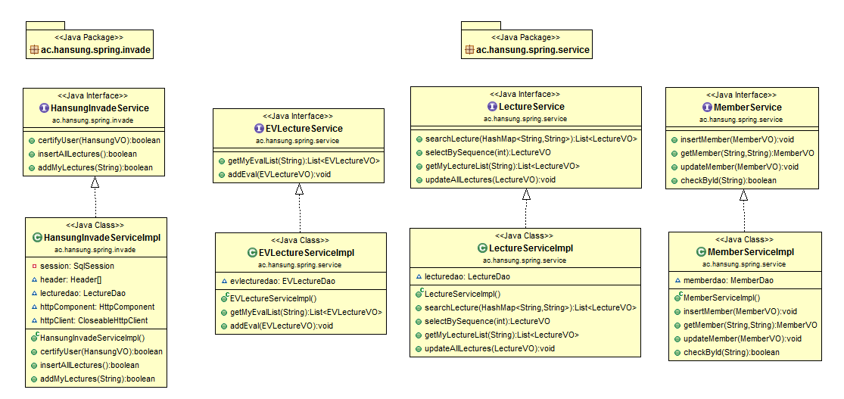
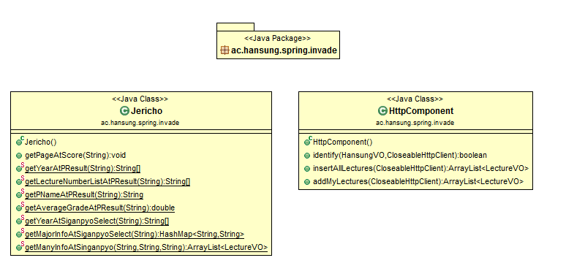
9
클래스 다이어그램

Slide 12
10
흐름도
Web
Client
Controller
Service
dao
Session
DB

Slide 13
11
개발일정
 | 9/7~10 | 9/10~14 | 9/14~21 | 9/21~24
아이디어 회의 및 기획
UI설계
DB설계
구현

Slide 14
12
개발환경
운영체제(OS) : Windows 10
개발언어(Language) : JAVA, servlet/jsp, css/html,spring framework , javascript/jquery
개발툴(Tool) : Eclipse, OracleDB, Apache Tomcat 8.0
라이브러리 : Maven

Slide 15
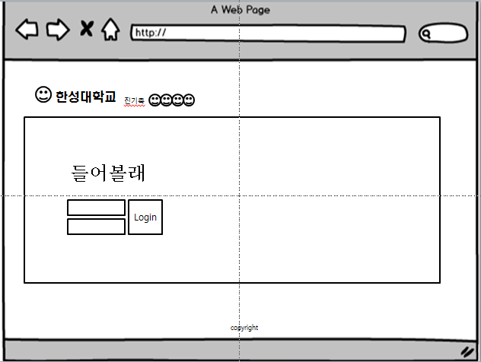

Slide 16
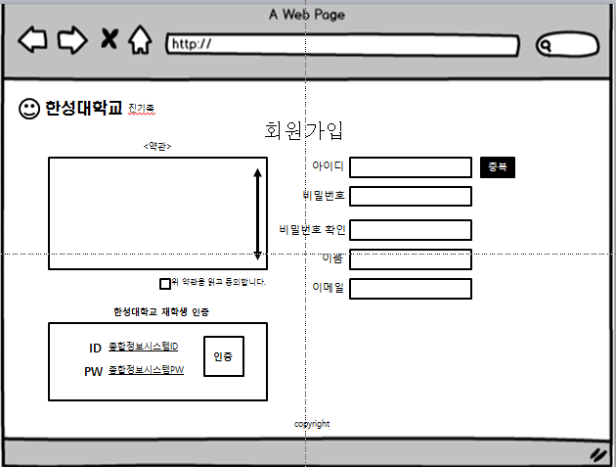

Slide 17
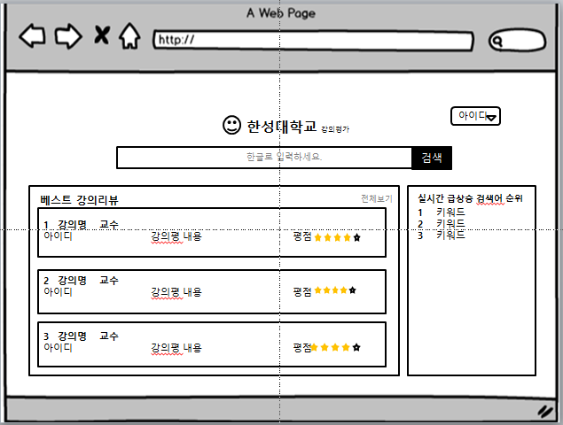

Slide 18
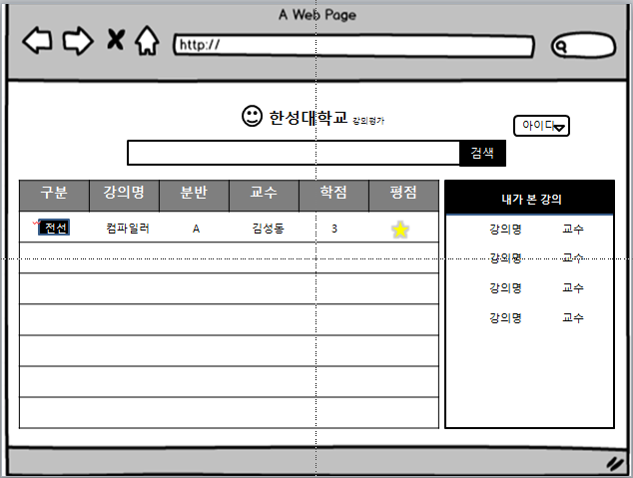

Slide 19
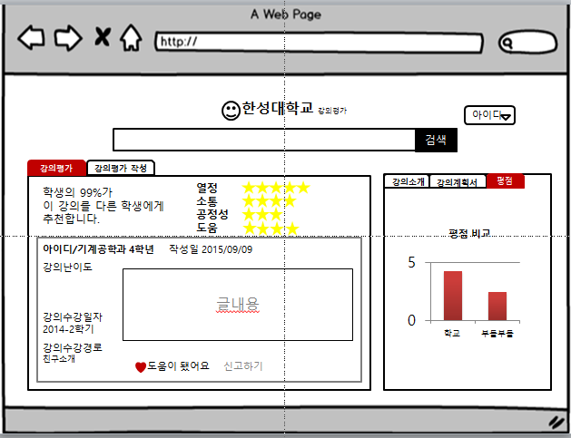

Slide 20
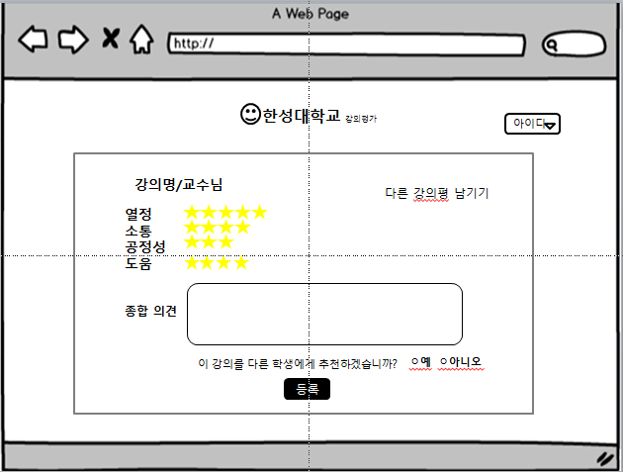

Slide 21
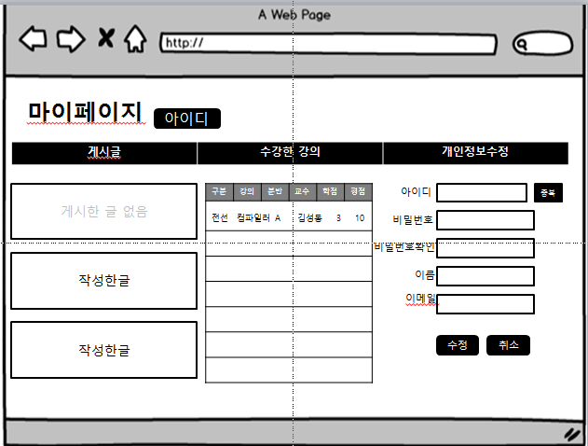

Slide 22
Demonstration
Hansung University Lecture Evaluation Service
Notes:
template

Slide 23

감사합니다
Hansung University Lecture Evaluation Service

